Slide 1

E-Rechnung im Verein
Pflicht ab 01.01.2025
Christoph Sperl, Netxp GmbH

Slide 2
Was ist die E-Rechnung ?
Mit einer E-Rechnung werden Rechnungsinformationen elektronisch übermittelt, automatisiert empfangen und weiterverarbeitet. Damit wird eine durchgehend digitale Bearbeitung von der Erstellung der Rechnung bis zur Zahlung der Rechnungsbeträge möglich.
E-Rechnungen sind spezielle Dateien die als Mail versendet, empfangen oder von einem Portal runtergeladen werden können.

Slide 3
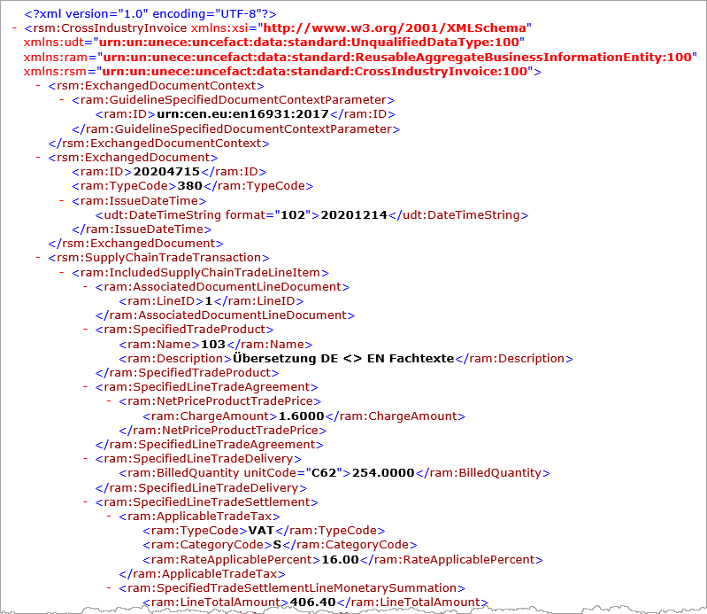
Kann ich E-Rechnungen lesen
Jein, E-Rechnungen sind Dateien in einem elektronischen Format, das von Computern gelesen werden kann. Es ist nicht vorgesehen, dass Menschen ohne eine elektronische Verarbeitung diese Rechnungen lesen können.
E-Rechnungen können jedoch in einem anderen elektronischen Format „versteckt“ sein, wie z.B. in einem PDF. Dieses kann dann sowohl von Menschen (das eigentliche PDF) als auch elektronisch (die XML-Datei) verarbeitet werden.
Um eine E-Rechnung also erstellen und verarbeiten zu können ist eine Software nötig.

Slide 4
Gibt es unterschiedliche Formate?
Ja, es gibt zwei unterschiedliche Formate, die vom Ersteller gewählt werden können:
XRechnung: ist eine XML-Datei ohne visuelle Komponente, hier ist eine elektronische Aufbereitung zur Prüfung unerlässlich.
ZUGFeRD: Diese bestehen aus zwei Komponenten, einer für den Menschen lesbaren PDF-Datei und einer elektronisch lesbaren XML-Datei.

Slide 5
Wissenstand
E-Rechnungen sind Dateien, die per Mail versendet oder von einem Portal heruntergeladen werden können.
Es gibt zwei Formate:
  XRechnung kann nur von einer Software gelesen werden
  ZUGFeRD kann auch von Menschen und Computern gelesen werden

Slide 6
E-Rechnungspflicht ab 01.01.2025?
Eine Rechnung muss verpflichtend ab dem 01.01.2025 angenommen werden können, wenn:
„Beide Parteien deutsche Unternehmer sind“
Die Pflicht gilt für alle Vereine, die entweder der Umsatzsteuer unterliegen, eine Vermögensverwaltung betreiben, einen Zweckbetrieb haben oder einen wirtschaftlichen Geschäftsbetrieb führen.
Bei passivem Sponsoring kann auch eine Einnahme im Ideellen Bereich hiervon betroffen sein.
Auch wenn ein Verein die Kleinunternehmerregelung für die Umsatzsteuer gewählt hat gilt die Pflicht zur E-Rechnung
Quelle: RA Patrik R. Nessler – Aktuelle Information für Vereine 03/2024 | Sozio Kultur: https://www.soziokultur-thueringen.de/aktuelles-details/e-rechnung-ab-2025-auch-fuer-vereine-pflicht

Slide 7
E-Rechnungspflicht Ausnahmen
Ausnahmen von der E-Rechnungspflicht gelten, wenn
einer der Partner Endverbraucher ist.
Rechnungsersteller oder Empfänger nicht im Inland ansässig sind.
der Umsatz nach § 4 Nr. 8 bis 29 UStG steuerfrei ist
(ausschließlich Ideeller Tätigkeitsbereich).
die Rechnung einen Kleinbetrag bis 250 € enthält.
es sich um Fahrkarten handelt

Slide 8
Wissenstand
E-Rechnungen sind Dateien, die per Mail versendet oder von einem Portal heruntergeladen werden können.
Es gibt zwei Formate:
  XRechnung kann nur von einer Software gelesen werden
  ZUGFeRD kann auch vin Menschen und Computern gelesen werden
E-Rechnungen gibt es nur im Geschäftsverkehr Firma zu Firma
E-Rechnung Ausnahmen
  Fahrkarten und Tickets
  Rechnungen unter 250.- €

Slide 9
Die Fristen für den Empfang von Rechnungen
Jahr | Papierrechnung | E-Rechnung | Andere elektronische Formate (Rechnung als PDF)
2025 | Zulässig | Annahmepflicht | Zulässig
2026 | Zulässig | Annahmepflicht | Zulässig
2027 | Zulässig wenn Umsatz <800.000 € | Annahmepflicht | Zulässig wenn Umsatz <800.000 €
2028 | Nicht zulässig | Annahmepflicht | Nicht zulässig

Slide 10
Die Fristen für den Versand von Rechnungen
Jahr | Papierrechnung | E-Rechnung | Andere elektronische Formate (Rechnung als PDF)
2025 | Zulässig | Zulässig | Zulässig
2026 | Zulässig | Zulässig | Zulässig
2027 | Zulässig wenn Umsatz <800.000 € | Zulässig | Zulässig wenn Umsatz <800.000 €
2028 | Nicht zulässig | Verpflichtend | Nicht zulässig

Slide 11
Wissenstand
E-Rechnungen sind Dateien, die per Mail versendet oder von einem Portal heruntergeladen werden können.
Es gibt zwei Formate:
  XRechnung kann nur von einer Software gelesen werden
  ZUGFeRD kann auch von Menschen und Computern gelesen werden
E-Rechnungen gibt es nur im Geschäftsverkehr Firma zu Firma
E-Rechnung Ausnahmen
  Fahrkarten und Tickets
  Rechnungen unter 250.- €
Wir müssen ab 01.01.2025 E-Rechnungen annehmen können

Slide 12
E-Rechnung Beleg und Aufbewahrung
Was wird aufbewahrt: Die Originalübersandten Dateien. Die Archivierung der Emails (Briefumschlag) ist nicht nötig. Außer diese enthalten steuerlich wichtige Informationen.
Form und Lesbarkeit: Im Original, eine elektronische Auswertung muss jederzeit möglich sein. Eine Papierarchivierung ist nicht zulässig.
Dauer: 10 Jahre (§147AO)
Änderbarkeit: Die Archivierung muss auf Datenträgern geschehen, die eine spätere Veränderung nicht zulassen (Schreibschutz)

Slide 13
Wissenstand
E-Rechnungen sind Dateien, die per Mail versendet oder von einem Portal heruntergeladen werden können.
Es gibt zwei Formate:
  XRechnung kann nur von einer Software gelesen werden
  ZUGFeRD kann auch von Menschen und Computern gelesen werden
E-Rechnungen gibt es nur im Geschäftsverkehr Firma zu Firma
E-Rechnung Ausnahmen
  Fahrkarten und Tickets
  Rechnungen unter 250.- €
Wir müssen ab 01.01.2025 E-Rechnungen annehmen können
E-Rechnungen müssen für mindestens 10 Jahre unlöschbar, unveränderlich, im Originalformat gespeichert werden

Slide 14
Vorteile für den Verein bei Empfang
Ein Posteingang - viele Bearbeiter, einfachere Anpassung bei Funktionärswechsel
Überweisungen müssen nicht mehr abgetippt werden
Belege sind automatisch zugewiesen
Kein lästiges Scannen mehr
Keine Papierarchivierung nötig
Automatische Überprüfung der Rechnungslegungsvorschriften

Slide 15
Vorteile im Versand der E-Rechnung
Schnellere Zustellung der Rechnungen
Kürzeres Zahlungsziel möglich
Automatische Ablage der Ausgangsrechnungen im Belegarchiv
Automatisches Buchen bei Zahlung
Kein Papier, Drucker nötig
Kostenersparnis - kein Porto

Slide 16
Konkrete Arbeitsvorbereitung
Emailadresse anlegen für den Empfang von E-Rechnungen.
  Kein „allzu“ gängiges Format, z. B. erechnung@vereinsname.de
  Keine Bekanntgabe auf der Homepage
  Festlegen, wer, wie oft den Rechnungseingang prüft
Suche und festlegen einer Software, die E-Rechnungen lesen kann
Bereitstellen einer Archivlösung, wenn noch nicht bereits vorhanden
Bis 01.012028 Möglichkeit schaffen auch E-Rechnungen versenden zu können.

Slide 17
Fazit
„Die verpflichtende E-Rechnung bringt mehr Vorteile als Nachteile. Die richtige Software sorgt dafür, dass der zusätzliche Aufwand minimal bleibt, sodass die Anwender vor allem von den Vorteilen profitieren.“

